Slide 1
Il metodo del servizio sociale
Il processo di valutazione
Eleonora Gianforme, Annalisa Laviola, Chiara Stefanutti

Slide 2
la valutazione
“ Una raccolta selettiva di informazioni mirata a produrre una comprensione della situazione tale da poter identificare un piano di intervento”
Il prodotto è una sintesi dei problemi o bisogni sui quali si può intervenire, potenzialità di sviluppo, i desideri delle persone.

Slide 3
la valutazione e i suoi principali modelli
La valutazione iniziale (assessment) è un tema centrale, affrontato in modi molto diversi.
Sono stati individuati tre modelli diversi :
Modello dell’indagine
Modello procedurale
Modello della reciprocità ( →prospettiva costruttivista )

Slide 4
modello dell’ indagine
A.S: Conoscenze specialistiche per comprendere la situazione; definisci chi deve essere presente; orienta il colloquio con domande
↔ confrontarsi e verificare con gli utenti
Processi di valutazione come indagini : approccio psicodinamico e approccio sistemico. A livello internazionale “ Evidence – Based Practise - EBP

Slide 5
modello procedurale
Somiglianze con il primo: situazione gestita dal professionista
Processo si basa sull’utilizzo di schede e moduli ( Standardizzazione)
Incontro persona / servizio standardizzato, A.S. deresponsabilizzato e intervento meccanico e spersonalizzato

Slide 6
modello della reciprocità
Conoscenza diretta delle situazioni / problemi sullo stesso livello di quella del professionista → perciò si parla di reciprocità : collaborazione fra A.S. e utenti
La valutazione viene concordata con l’utente e viene fatta insieme con, e non sulla persona →riconoscere/ ridare controllo all’utente dei significati della sua situazione (valore del rispetto e dignità della persona)

Slide 7
La prospettiva di rete
«L’idea di rete ci porta a guardare ai contesti sociali in cui operiamo in termini di insieme di nodi (persone, soggetti) connessi gli uni agli altri attraverso relazioni»
Hill individua 4 dimensioni di analisi:
La struttura
I componenti e i confini
I processi
Funzioni della rete

Slide 8
La prospettiva della persona come punto di partenza della valutazione
Bisogno
Risorsa
Resilienza

Slide 9
bisogno
Bisogno è mancanza, carenza di qualche cosa, di un bene, di un «oggetto». Neve 2000
Ha interessato diversi studiosi: Maslow, Marx, Parsons, Heller.
Neve propone una sintesi con tre dimensioni:
Dimensione soggettiva
Globalità
Storicità e dimensione culturale e sociale

Slide 10
Risorsa
Dal latino Re-surgere, capacità, elemento a cui viene attribuito da parte dell’operatore il valore di potenzialità, mezzo, strumento capace di far risorgere la persona, di innescare un cambiamento […] Dizionario di servizio sociale 2005
la Strengths Perspective, «la prospettiva centrata sui punti di forza».
→ È centrale nella valutazione in quanto consente di identificare le possibilità di fronteggiamento presenti nella situazione.

Slide 11
Resilienza
«La capacità di raggiungere autonomamente una situazione di benessere a partire da circostanze avverse, viene di norma articolato in due ordini di fattori: fattori di rischio, che rappresentano le circostanze contrarie, e i fattori di protezione, che sono quegli elementi che consentono di ottenere un esito positivo»
→ Ne teniamo conto nella valutazione per realizzare progetti che rafforzano la resilienza (che quindi indeboliscono la dipendenza dai servizi)

Slide 12
La prospettiva della persona come punto di partenza della valutazione
Bisogno
Risorsa
Resilienza
«Dormo bene qui.. non mi muovo, quelli [i treni] mi aiutano a dormire da quando ero bambino»
«Non me lo merito [pensione, cure]»

Slide 13
UN ULTERIORE DIMENSIONE :
IL RISCHIO
Tutela minori
Persone affette da malattie mentale
Comportamenti potenzialmente pericolosi dei giovani
Interventi alternativi al carcere
Persone anziane

Slide 14
Stalker, idea del rischio: connotazione pesantemente negativa, come sinonimo di pericolo, di vulnerabilità, di potenziale pericolosità
Parton: rischio “ non è qualcosa che esiste nella realtà, ma un modo di pensare alla realtà”
Nei contesti di servizi sociali l’ideologia del rischio ha portato a una introduzione di strumenti standardizzati, basati su statistiche, che dovrebbero servire a valutarlo e gestirlo
I vincoli e il quadro normativo

Slide 15


LE RISORSE E IL TERRITORIO
Comprendere in ottica contestuale i problemi, bisogni, risorse ( non in ottica individualistica)
→ Avere una conoscenza approfondita della zona in cui opera e delle risorse a tutti i livelli, mettere in collegamento i bisogni dei singoli con quelli della comunità.

Slide 16
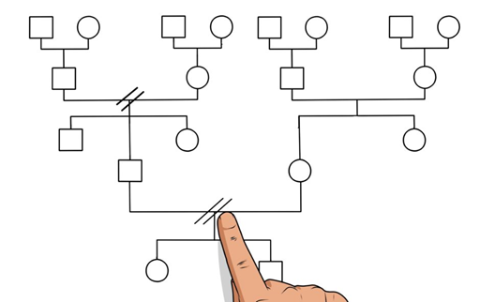
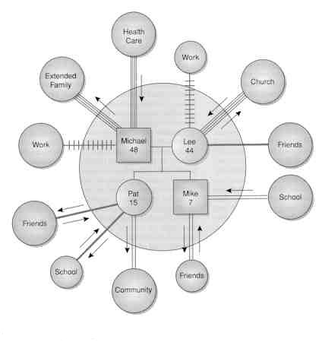
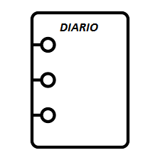
Gli strumenti
GENOGRAMMA ECOMAPPA DIARIO

Slide 17
Grazie per l’attenzione
Eleonora Gianforme,
Annalisa Laviola,
Chiara Stefanutti

